Slide 1
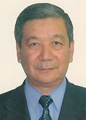
Ахметов
Абдулла Ахметович
Избран решением Президиума от 28.08.2018 действительным членом Академии
Республиканский научно-исследовательский институт по охране труда Министерства труда и социальной защиты населения РК
Должность: Директор

Slide 2
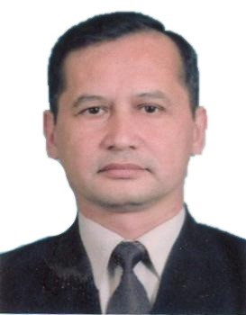
Файзиев
Рабим Аликулович
Избран решением Президиума от 08.10.2018 действительным членом Академии
Ташкентский Государственный экономический Университет
Должность: профессор кафедры "Эконометрика"
Ученая степень: кандидат физико-математических наук

Slide 3
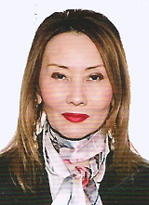
Калиева
Сауле Ауганбаевна
Избран решением Президиума от 29.11.2018 действительным членом Академии
Институт экономики КН МОН РК;
Институт мировой экономики и международных отношений
Должность: главный научный сотрудник ИЭ КН МОН РК; зам. директора по науке
Ученая степень: Доктор экономических наук

Slide 4
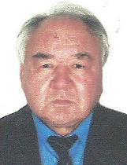
Абдимуратов Жандулла Суиннуллаевич
Избран решением Президиума от 29.11.2018 действительным членом Академии
ТОО "Жондеу-Курылыс"
Должность: генеральный директор

Slide 5

Нурманов
Бахыт Алданович
Избран решением Президиума от 30.10.2018 действительным членом Академии
ТОО "Каз Гидро Спас"
Должность: генеральный директор

Slide 6
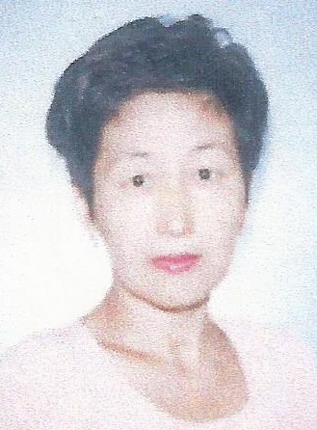
Аманжолова Калдыгуль Бахтияровна
Избран решением Президиума от 05.09.2018 действительным членом Академии
ТОО «Кар-Тел»
Должность: старший специалист
Ученая степень: Кандидат технических наук

Slide 7
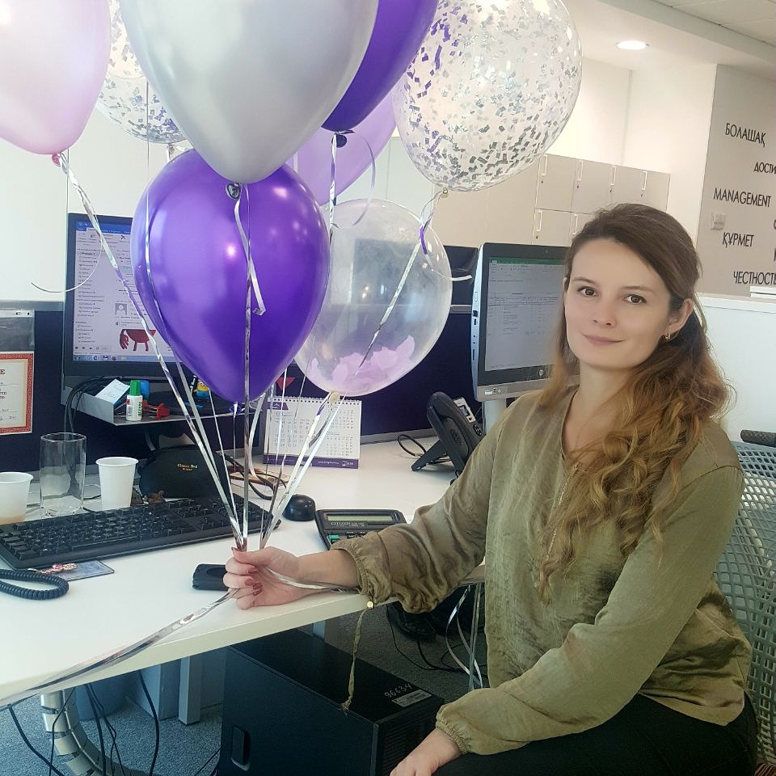
Молдыбаева
Тамара Бейсеновна
переизбрана решением Президиума от 30.10.2018 член-корреспондентом Академии
АО «Tengri Bank»
Должность: начальник управления Валютного контроля Департамента платежных систем

Slide 8

костина ирина александровна
Избран решением Президиума от 27.09.2018
член-корреспондент Академии
Редакция информационно-инновационного журнала "Новая эра.kz
Должность: Руководитель проекта

